Slide 1


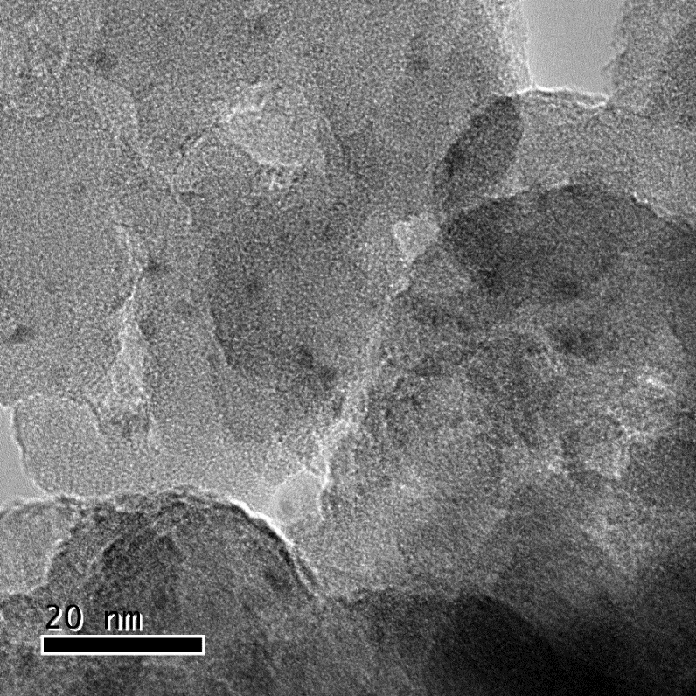
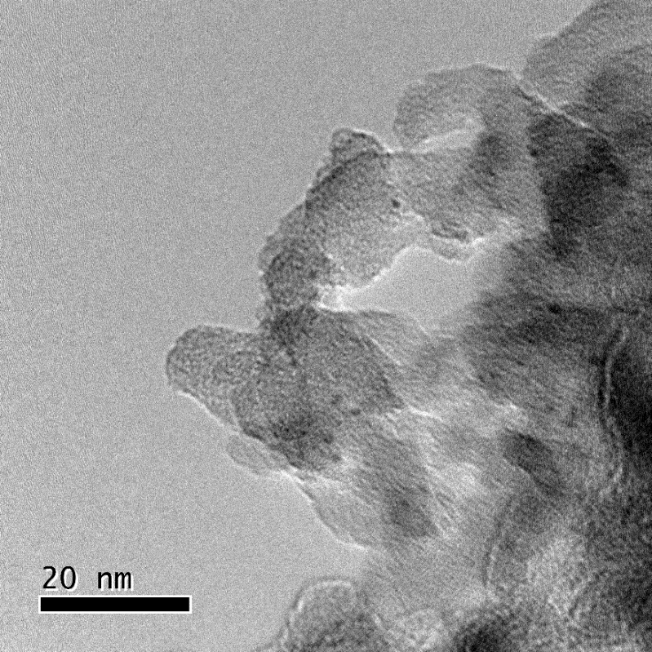
P-00
(Código asignado previamente en la carta de aceptación. Este código le identificará el lugar donde debe colocar su póster Usar fuente Times New Roman N 56, Negrita)
Título del trabajo
(Mayúscula inicial, el título debe ser el mismo del trabajo aceptado. Usar fuente Times New Roman 70, Negrita)
7 a 10 de octubre del 2025
Nombre Apellido^{a*}, Nombre Apellido^{b}, Nombre Apellido^{c}
Nombre de los autores, el expositor primero y subrayado. Se indica con * el autor al cual se dirige la correspondencia. Usar fuente Times New Roman 54, Negrita.
ª Afiliación Institucional, Ciudad, País y Código postal
^{b} Afiliación Institucional, Ciudad, País y Código postal
^{c} Afiliación Institucional, Ciudad, País y Código postal
* Correo electrónico autor de correspondencia
(Para afiliaciones y correo electrónico, usar fuente Times New Roman 36, Cursiva)
Introducción
Metodología
Resultados y discusión
4. Conclusiones
Agradecimientos
6. Referencias
Descripción breve y gráfica de los resultados, incluyendo la discusión de los mismos. Detalle de los principales hallazgos del trabajo.
Localice las figuras, tablas y ecuaciones después de su primera mención en el texto, lo más cerca posible de dicha referencia y numeradas en orden consecutivo de acuerdo a su aparición. Todos los objetos deben tener una referencia dentro del texto ya sea abreviada entre paréntesis (Ec. 1; Fig. 1; Figs 2-4, 5, 6a, 6b; Tabla 1) o completa como parte de las oraciones del texto. Los títulos de tabla o figura deben ubicarse debajo (figuras) o encima (tablas) y precedidos por la palabra Figura o Tabla (en negrita) según corresponda, el número de orden, un punto y un espacio.
Capítulos de libro, se escribe apellido e iniciales de los autores, separados por una coma. Para más de 3 autores, sigue la abreviatura et al. Posteriormente, se escribe la palabra “In” y el título del capítulo de libro en letra cursiva, terminando con punto y coma. Se incluyen los editores del libro en el mismo formato de los autores, y después la abreviatura “Eds.;” se enuncia “Editorial: Ciudad, País, Año;”. A continuación, se escribe el volumen y las páginas. Finalmente, se indica el número DOI asociado.
Artículos de revista, se escriben los nombres de los primeros autores, separados por una coma y comenzando por el apellido y las iniciales del nombre. Para más de 3 autores, sigue la abreviatura et al. Posteriormente, se escribe el título del artículo y después de un punto seguido, se continua con la abreviatura de la revista en cursiva, de acuerdo a https://woodward.library.ubc.ca/woodward/research-help/journal-abbreviations/. Se indica el año de publicación, el volumen y las páginas inicial y final (o solo inicial para revistas electrónicas). Finalmente, se indica el número DOI asociado al artículo.
Solo las referencias que hayan sido publicadas en la literatura abierta o que estén en prensa deben incluirse en la sección de Referencias. La abreviatura “et al.” puede usarse después del tercer autor.
Tabla 1. Actividad catalítica de catalizadores evaluados en la esterificación del reactivo 1.
Catalizador | Conversión (%) | Rendimiento (%)
1 | 26 | 100
2 | 70 | 89
3 | 97 | 92
[1] Vieites M., Otero L., Santos D., et al. Platinum-based complexes of bioactive 3-(5-nitrofuryl) acroleine thiosemicarbazones showing anti-Trypanosoma cruzi activity. J. Inorg. Biochem. 2009, 103, 411-421. DOI: 10.1016/j.jinorgbio.2008.12.004.
[2] Vicente M.A., Gil A., Bergaya, F. Pillared clays and clay minerals. In Developments in Clay Science; Bergaya F., Lagaly G., Eds.; Elsevier: Amsterdam, The Netherlands, 2013; Volume 5, pp. 523–557. DOI: 10.1016/B978-0-08-098258-8.00017-1.
Tamaño del póster: 1,3 m alto x 0,9 m de ancho, configuración vertical únicamente.
Fuente: Times New Roman
Usar los siguientes tamaños de letra recomendados:
Título de cada sección: 54, negrilla
Cuerpo de texto en cada sección: 36, negrilla
Título de figura: 40.
Título de tabla: 40.
Contenido de tabla: mínimo 24
Cuerpo de texto en sección referencias: 32.
Estilo de citación de referencias: enumerado entre corchetes en orden de aparición, ej: [1,2]; [3-6], etc.
Puede preparar su póster en otras herramientas informáticas, manteniendo los tipos y tamaños de fuente. La estructura y organización de las secciones en el póster es orientativa, por favor incluya las secciones que encuentre pertinentes para su trabajo, respetando los logos y el diseño de título, autores y sus respectivas filiaciones, correo de autor de correspondencia, además de estilo de citación y referencias.
Figura 1. Micrografías TEM del catalizador 1.
Espacio para logos
institucionales
asociados al trabajo

